Slide 1
HOLLYWOOD ACTING WORKSHOP 2023
With Amber Bickham
Creative Producer / Casting Director /Voice Director /Coach
주최 ENVY ARTISTS GROUP SEOUL/LA

Slide 2
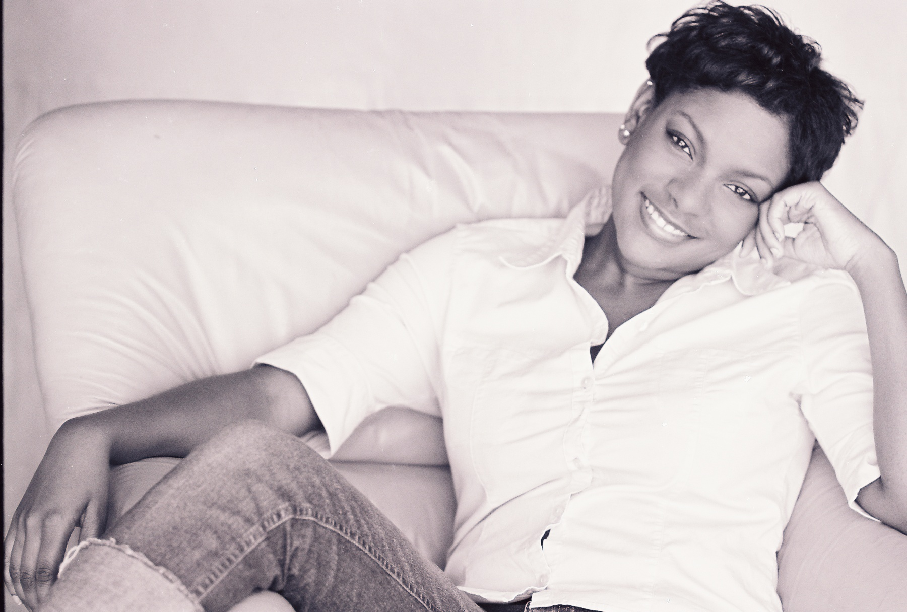
강사 Acting coach - AMBER BICKHAM
RECENTLY CREDITS
THE NEW KINGS & QUEENS OF COMEDY (COMEDY CENTRAL)
PRODUCER Unscripted stand-up comedy series
LOL NETWORKS / HARTBEAT
TALENT BOOKER Various commercial spots for Old Spice, Scope, Gillette & NBC
OMG YES: A SERIES OF EXTREMELY RELATABLE CIRCUMSTANCES (ADULT SWIM)
VOICE DIRECTOR, CASTING DIRECTOR
Animated pilot
BIRDGIRL (ADULT SWIM)
CASTING DIRECTOR
Animated series, season 2
RAP SH*T (HBO)
ACTING COACH
FOR LEAD Live Action series, season 1
XV-LIV (ADULT SWIM)
CASTING DIRECTOR
Animated pilot
MASTERY OF COMEDY (FACEBOOK – WE THE CULTURE)
PRODUCER
Unscripted docu-series
MOST RECENTLY COACHED:
AIDA OSMAN (HBO’s Rap Sh*t) | ANGELA GIBBS (ABC’s Not Dead Yet) | COCO JONES (Peacock’s BEL-AIR) Grammy Nominated Artist KOSSISKO | Influencer & Actress NAZANIN MANDI (All Blk’s A La Carte) | ISAN ELBA KENDRICK SAMPSON (HBO’s Insecure) | KOFI SIRIBOE (OWN’s Queen Sugar) | PAULINE DYER (CW’s All American) | Social Media Influencer KATIE FLORENCE | UYOATA UDI (Hulu’s Wu-Tang: An American Saga)

Slide 3
Envy Årtists Group Credits
[ kr] 2022 lanvin blanc TV광고 TOP 패션모델
[wr] 2022 베이징 동계올림픽 삼성 갤럭시 광고
2021 도쿄 하계올림픽 삼성 갤럭시 광고 -미국 레전드 올림픽 금메달리스트 마이클 존슨
[us] 2022 애플 tv+ 파친코 시리즈
[kr] 헐리우드 액팅 워크샾 인 서울 2019 with Richie chance
[us] One more orbit Documentary Film-Terry Virts 우주비행사/작가
[us]Samsung Global Commercial “connected living 2018” 국내 모델.
[kr]청호 나이스 광고 -전 나사 우주비행사 Terry Virts
[kr]OB 맥주 Cass 광고 - “고든 램지 “ 광고 모델 & 프로모션
[kr] JTBC “냉장고를 부탁해” 특별 게스트 -고든 램지”
[wr]삼성 갤럭시 기어 글로벌 캠페인 TWINS -사만다 푸터먼 &아나이스 보르디에
[us]다큐멘터리 영화- 트윈스터 참여
“2013 SXSW Film Festival” 다큐멘터리 영화부문 초청작선정
“부산 국제 영화제 “ 다큐멘터리 영화부문 초청작 선정
[kr]MBC 휴먼다큐 “사랑” – 입양된 쌍둥이의 영화보다 더 영화같은 만남 (사만다 푸터먼 & 아나이스 보르디어)
[us]현대자동차 글로벌 브랜드 캠페인-우주에 있는 아빠에게 보내는 기적같은 메세지
“Message to Space”
[uk] 현대자동차 글로벌 브랜드 캠페인 – 전설적인 남극탐험가 ‘어니스트 쉐클턴’ 후손의 남극탐험도전기 “Shackleton Returns”
[kr]현대 카드 광고 -헐리웃 배우 “톰 하디”
[AE]LG TV 아부다비 런칭 프로모션 헐리웃 배우 “메간 폭스”
[wr]삼성 갤럭시 글로벌 캠페인 -자메이카의 봅슬레이팀 / 세계최고 육상선수우사인 볼트
[wr]삼성 갤럭시 글로벌 올림픽 캠페인 -세계랭킹2위 스노우보더 “stale sandbech”

